Slide 1

교정 진단
백만석 원장
닥터만 교정연구회

Slide 2
환자의 개요
기재된 예시처럼 기입해 주세요~
자료는 가지고 계신것들을 최대한 넣어주시면 좋습니다.
없는 자료는 생략하시면 됩니다.
이름/성별 : 윤하정 / 여자
생년월일/나이 : 2005.04.22/ 18Y
주소(C.C) :
  앞니가 돌출 되었어요
  부정교합으로 잘 안씹혀요
  이가 삐뚫해요
PMHx : N-S
PDH : N-S
Notes:
2

Slide 3
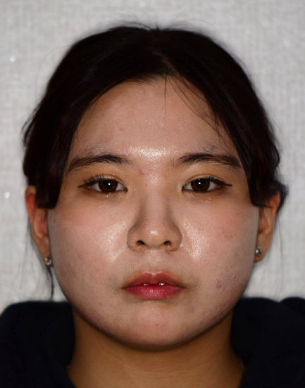
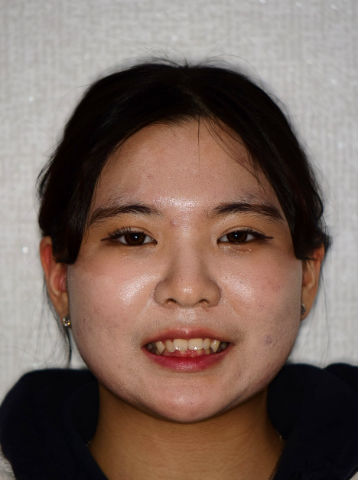
치료전 구외사진
Crop: 가로x세로 3:4 비율
얼굴이 크게 나오도록
정면
정면 스마일(상악 치아 보이도록)
Notes:
3

Slide 4
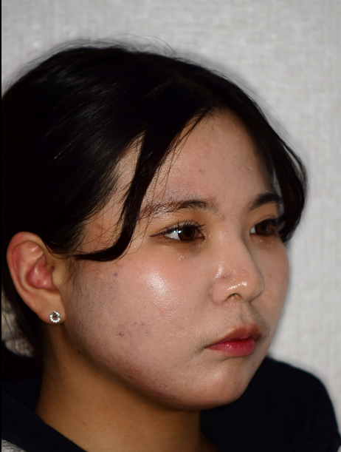
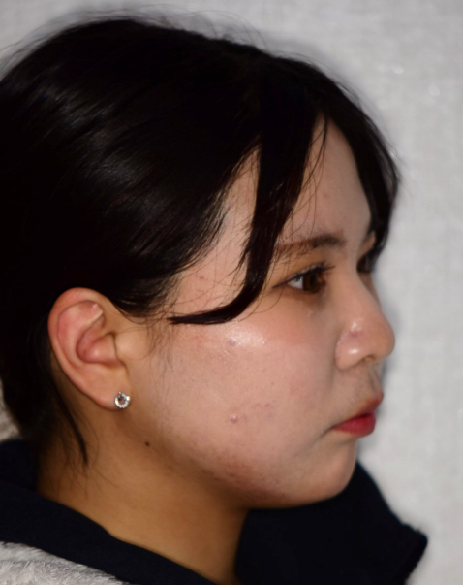
치료전 구외사진
Crop: 가로x세로 3:4 비율
45도 측면
90도 측면
Notes:
4

Slide 5
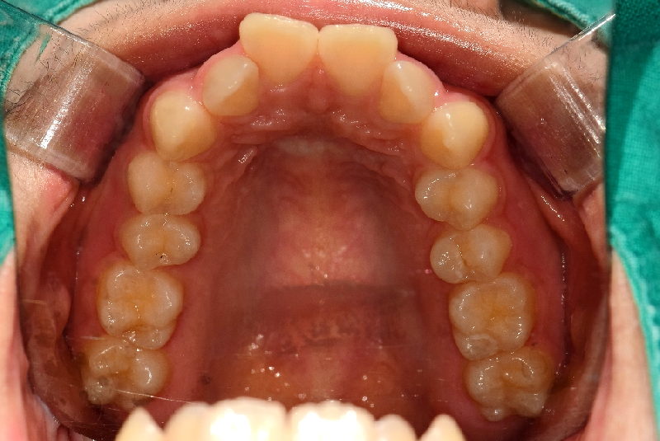
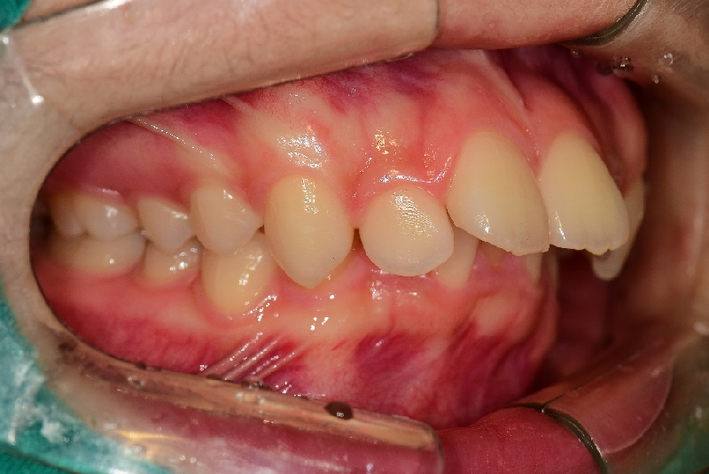
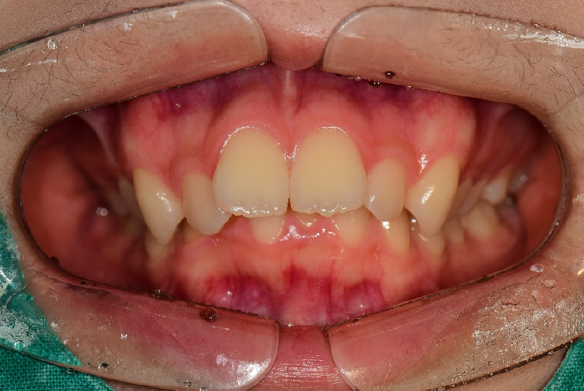
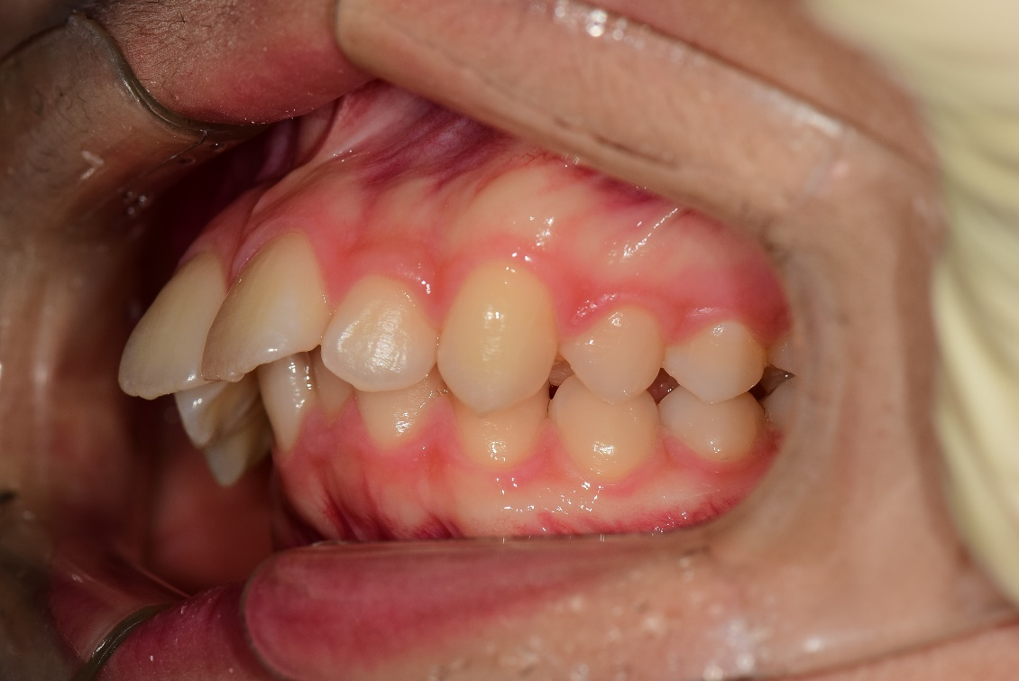
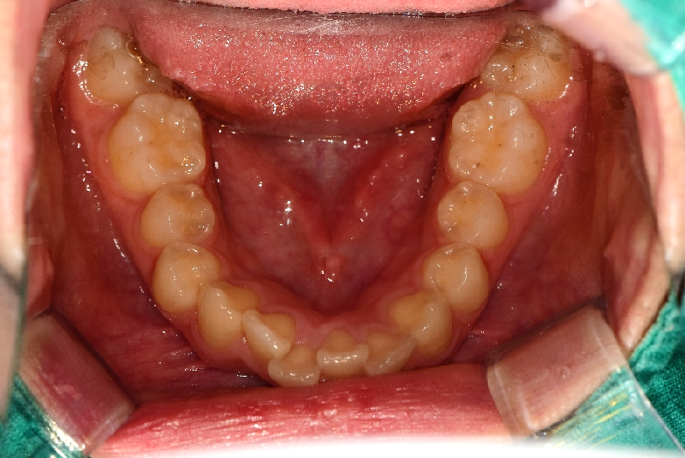
Crop: 가로x세로 4:3 비율
Dental midline(DML)을 꼭 표시해 주세요
Red: 얼굴정중선
Yellow: 상,하악 치아정중선
치료 전
구내사진

Slide 6
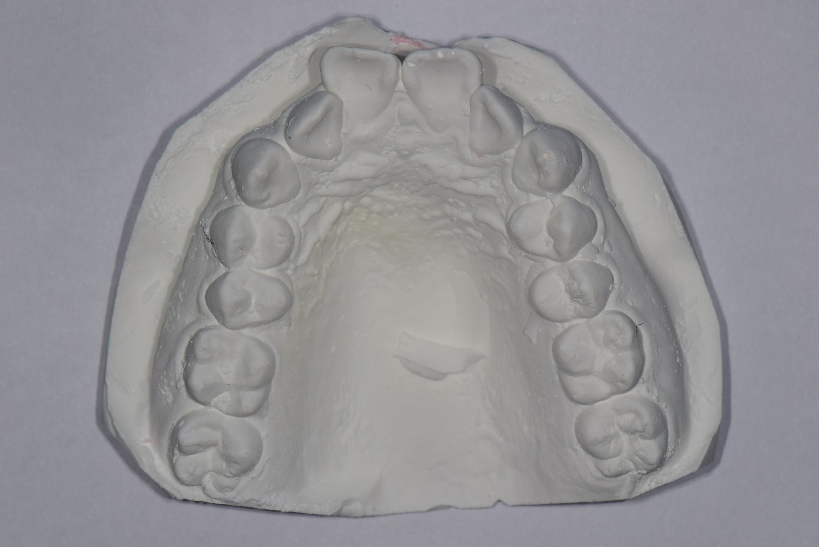
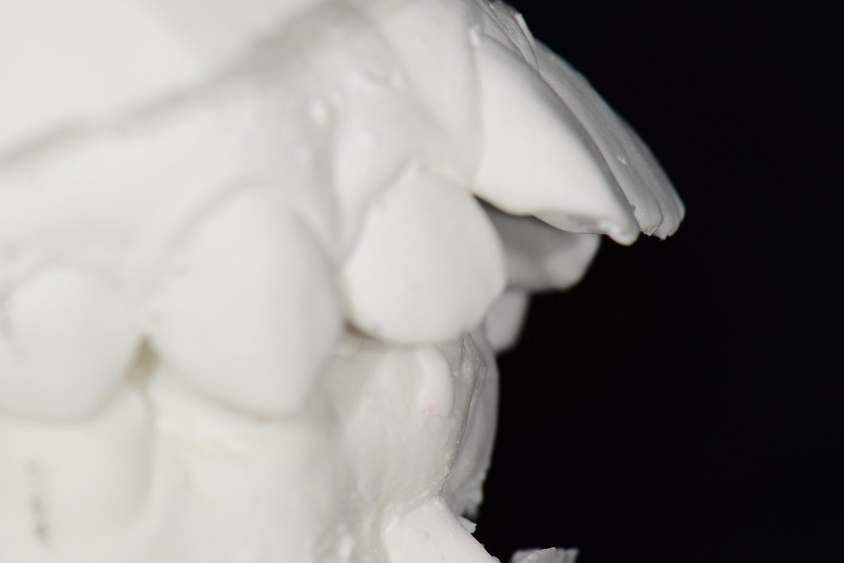
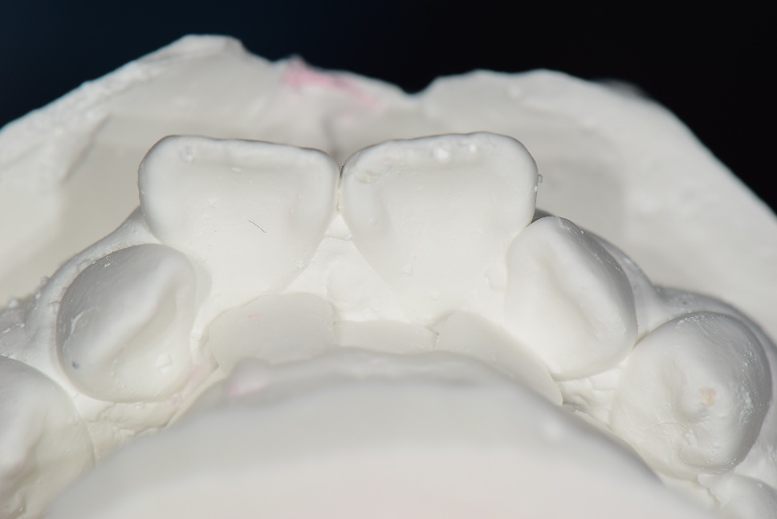
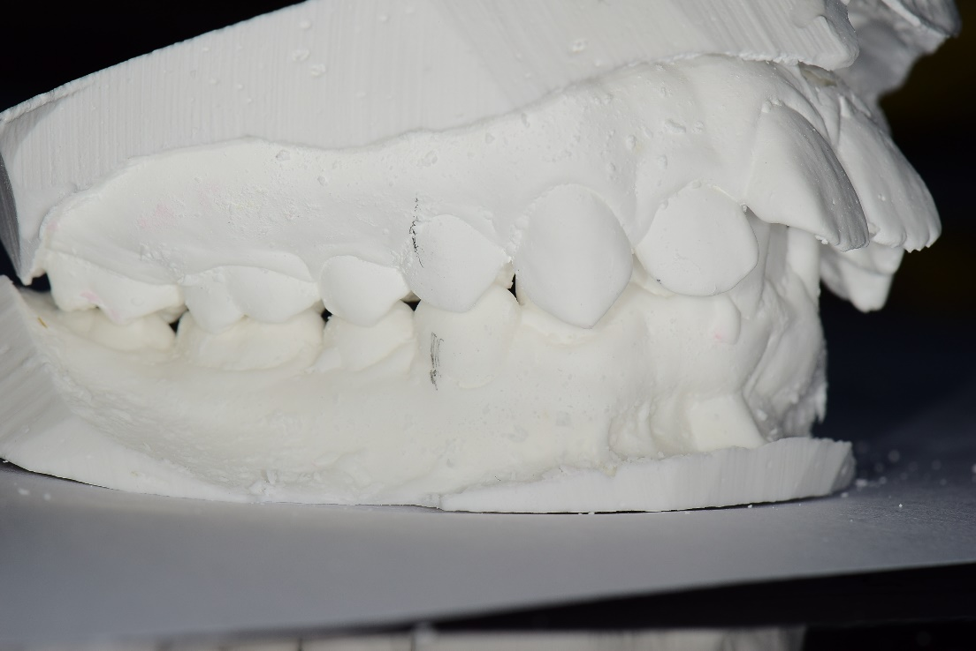
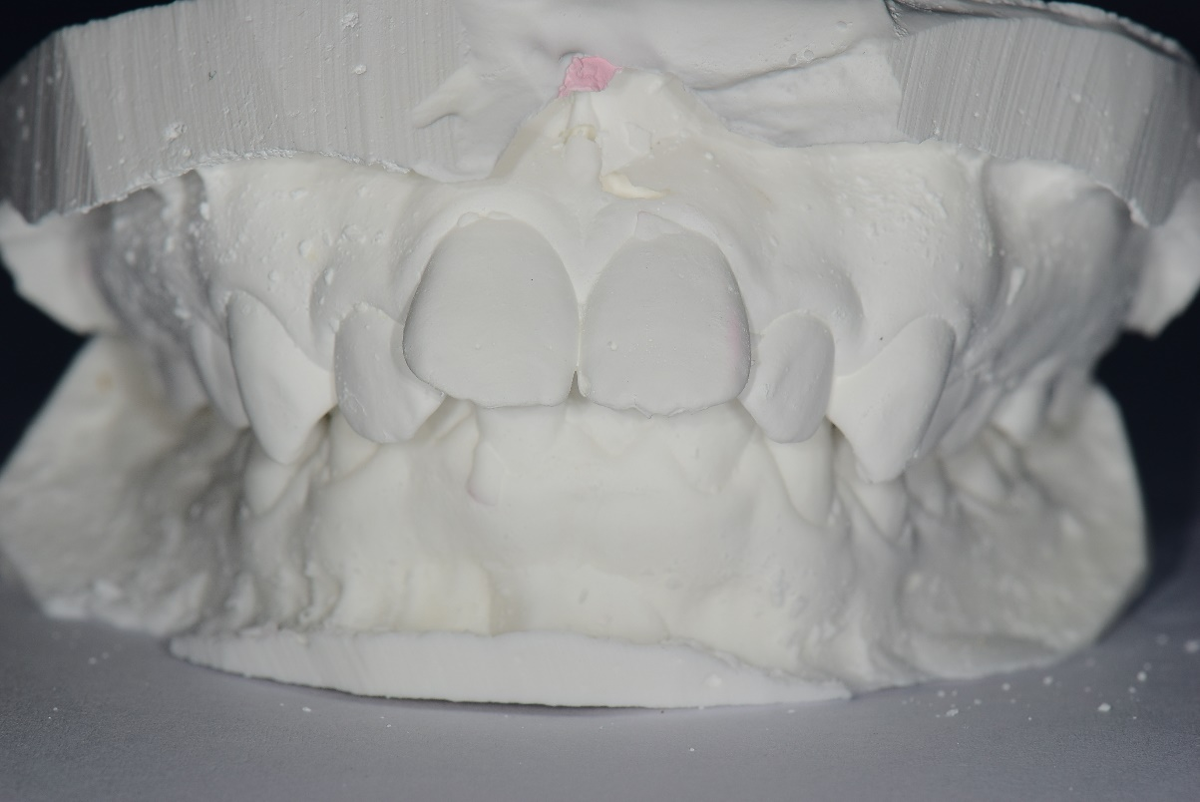
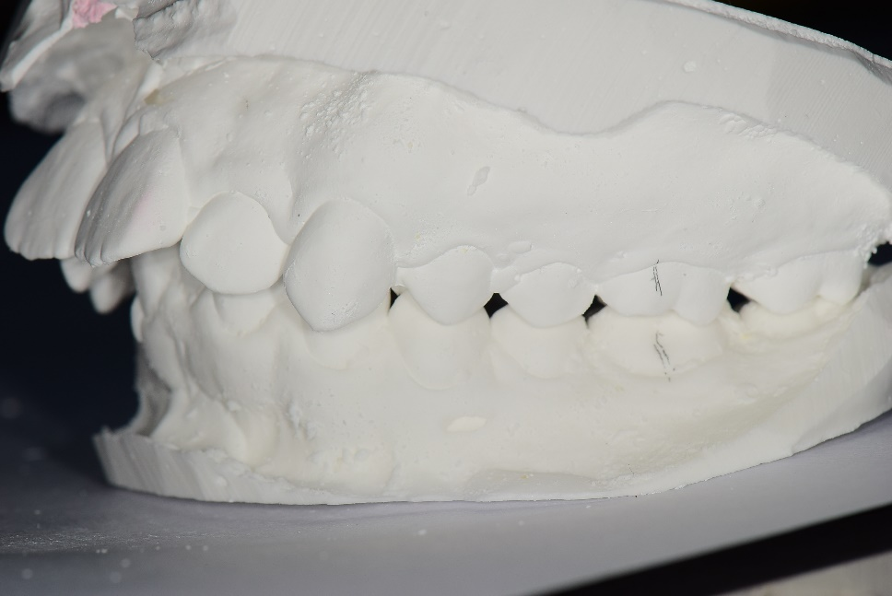
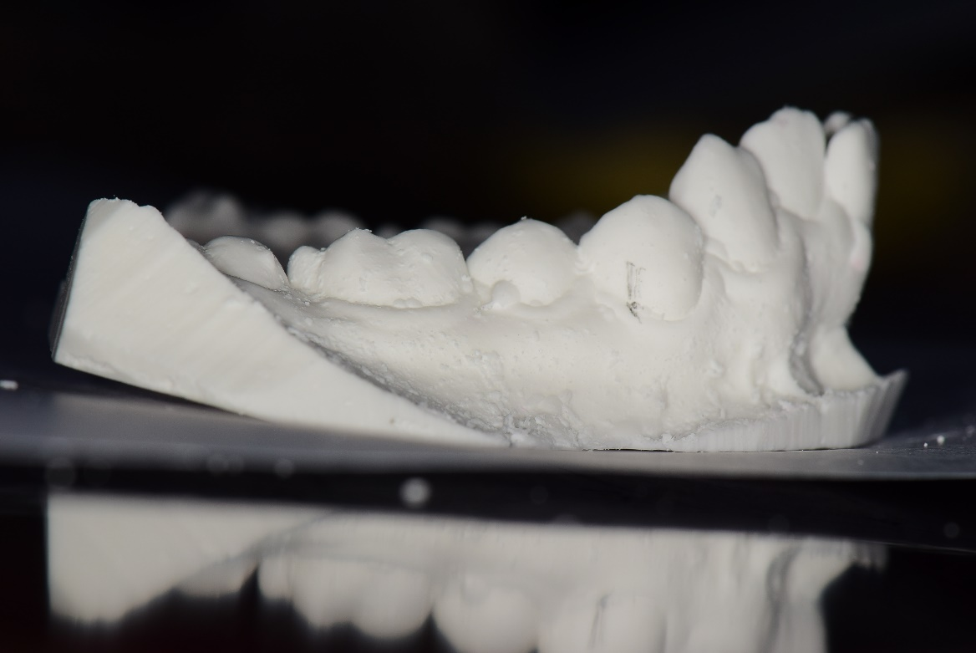
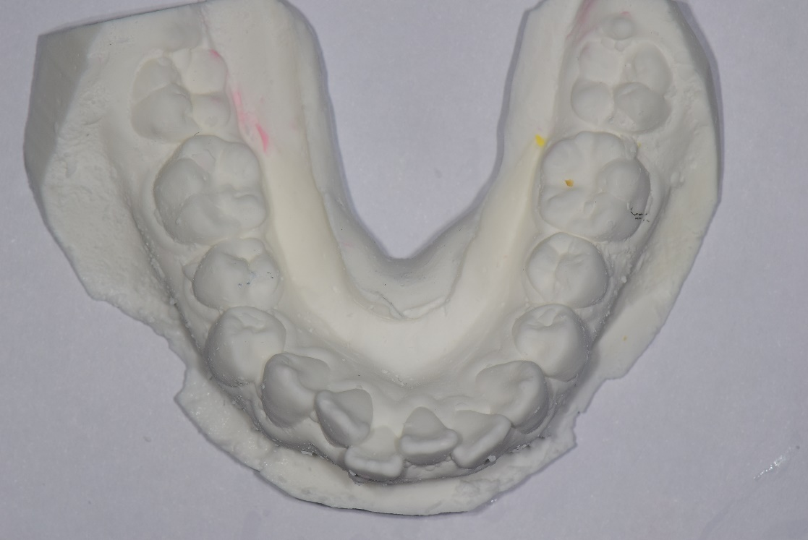
OB/OJ
OB/OJ
-CO bite 상태로 촬영
-측면 촬영시 molar key를 명확히 알수 있어야함.
-교합이 불안정시 손으로 잡고 정면/측면 촬영
-측면촬영시 촬영각도
-악궁에 수직으로 촬영이 되어야 구치부 교합관계를 정확히 알수있음
Curve of Spee

Slide 7
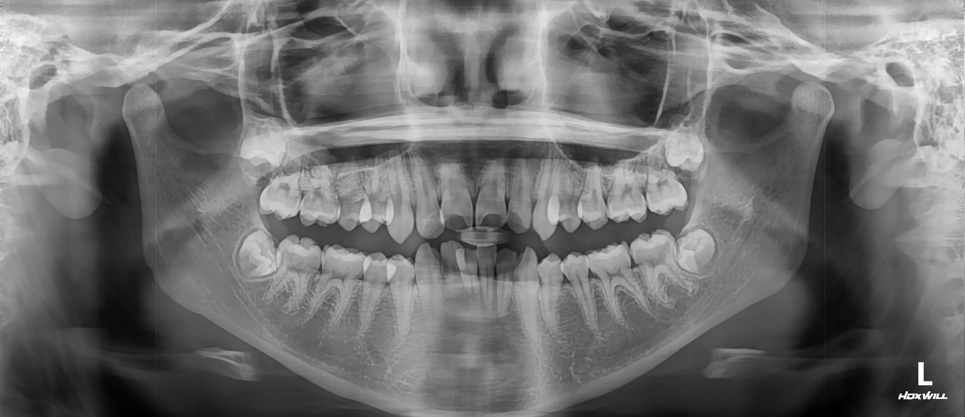
치료전 Panorama
Notes:
7

Slide 8
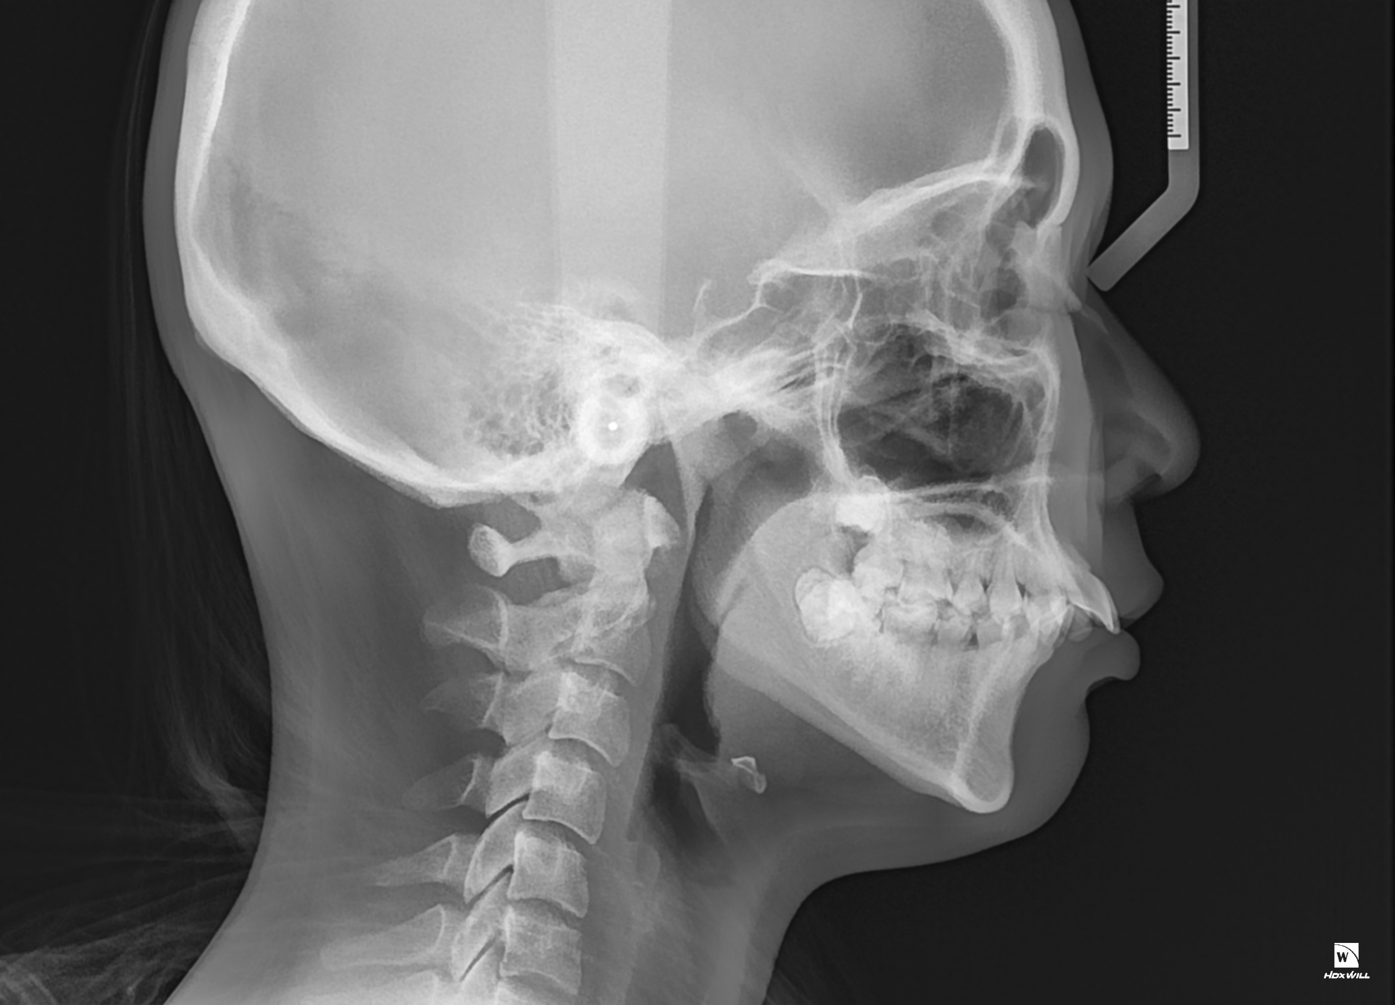
치료전 Ceph
FH line 평행하게
(어려우면 palatal plane)
Notes:
8

Slide 9
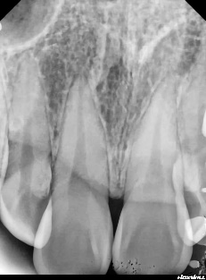
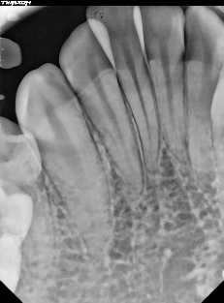
치료전 Periapical view
Notes:
9

Slide 10
Analysis
본 ppt 에 기재된 것은 제 세미나 수강생이 사용하는 예시입니다.
원장님께서 사용하시는 것을 넣으시면 됩니다.
작성이 어려우시면 작성된 챠트가 잘 보이게 사진을 찍어서 첨부하셔도 됩니다.

Slide 11
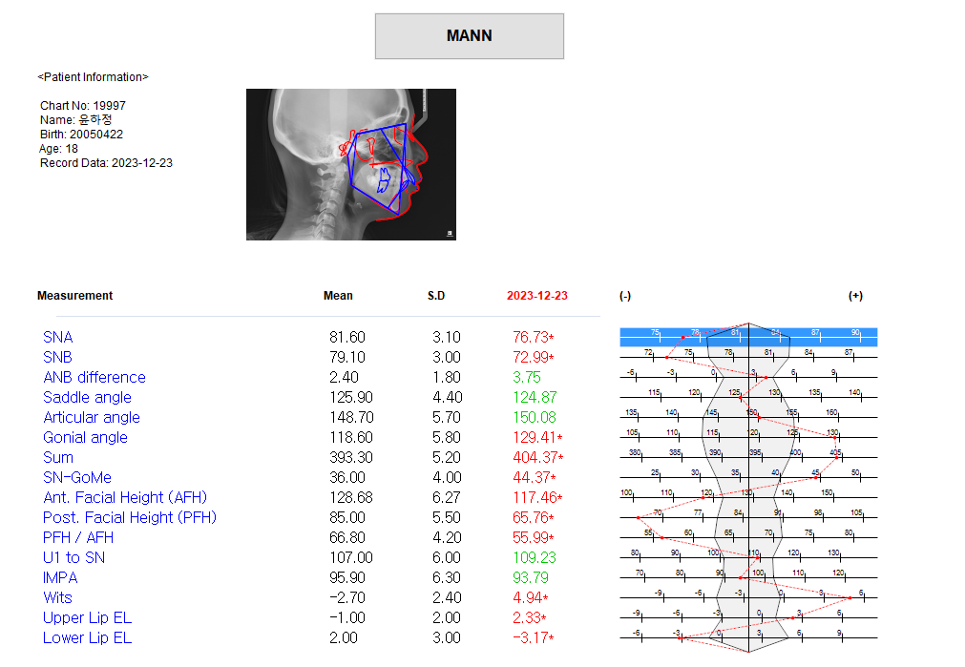
Ceph analysis (will-ceph)
Willceph 프로그램 이용자는
MANN anlaysis 이용(업체에 문의하시면 됩니다)
ceph그림크기를 줄이면
챠트가 크게 보임

Slide 12
Problem list
Skeletal problem
  Skeletal Class II
  Hyperdivergent facial profile
Dental problem
  Class II molar & canine key on both sides
  OB/OJ=9.5/6.0
  DML
  Crowding (Mx: +0.5, Mn: +1.5)
  Sum of incisors = 4 : 2.8
Soft-tissue problem
  Upper lip protrusion
  # Skeletal,
  Dental,
  soft tissue
  순으로 문제점을
  나열합니다
 | (0)
 | (0.5)

Slide 13
Diagnosis
Skeletal Class II
with protrusion
with large overjet/overbite
Notes:
13

Slide 14
Treatment Plan
원장님께서 작성한 치료계획을 기입해 주시면 됩니다.
다음 ppt 는 수강생들이 이용하는 예시된 자료이니 참고하시면 됩니다.
작성이 어려우시면 작성된 챠트 사진을 잘 보이도록 찍어서 올려주셔도 됩니다.
Notes:
14

Slide 15
Tx. Plan
발치case(2 premolar ext.)
+ F-DBS( or IDB) ↑first
Ext of ( )
+ Alignment & leveling(Mn intrusion arch)
+ Space closure
+ Bite seating
Finish & debond
치료기간: 2년+@
한계점: Black triangle, 돌출 개선 적음
4 | 4
B | B

Slide 16
Question
안녕하세요. 원장님 오랜만에 인사 드립니다. ^^ 날씨가 많이 추운데 잘 지내시는지요?
전치부의 overjet 과 overbite 양이 큰 Class II 환자인데(제가 세팔로 계측했을 때에는 skeletal 한 부분이 심한 Class II 는 아닌것으로 보이기는 했는데요) 입술의 돌출도 좀 있어 보이지만 구치부 key 가 half cusp 이거나 약간 그 이상의 Class II 로 보여져서 상악만 발치하는 것으로 치료 계획을 세웠습니다. 발치 교정이 적절한지, 돌출을 고려할 때 하악도 같이 같이 발치하는 것이 나을지 문의 드립니다.
하악의 curve of spee 가 큰데 intrusion arch 정도로 leveling 이 가능할까요?
그외 치료 계획에 대한 조언 부탁 드립니다.

Slide 17
Trouble shooting

Slide 18
Trouble shooting 1
원장님 안녕하세요. 성탄절은 잘 보내셨는지요? 연말 잘 마무리하시고, 새해 복 많이 받으세요~^^
본 환자는 두가지 치료계획을 생각해 볼 수 있습니다.
  상악 편악발치(제1소구치 발치)( B anchor)
  Mx. Molar distalization(palatal slope or midpaltal suture screw + TPA with hook)
  #17,27 extraction & #18,28 사용
첫번째 방법이 좀 더 수월한 방법입니다.
상악 leveling 시 견치에서 주의가 필요합니다. 특히, #13의 경우 extrusion 이 심해서 루틴하게 본딩하고 배열하면 다른치아들을 정출시키면서 교합평면에 문제가 생길 수 있습니다. 그래서, 안정적인 진행을 생각한다면, #13,23 을 제외하고 leveling 후 최소 016x022 SS wire 상에서 overlay를 통해서 leveling 을 해주는것이 좋습니다.

Slide 19
Trouble shooting 2
추가적으로 상악 전치 spacing 으로 배열에 어려움이 없으므로, 소구치 발치를 미리 하지 말고, 발치 할 치아이지만 브라켓을 본딩 하여 견치 leveling 후에 전치부 retraction 준비가 된 후에 발치하고 공간폐쇄를 시작하는 것이 좋습니다.(anchor 가 보강 개념)
하악은 전치부의 extrusion 이 심합니다. Intrusion arch를 시도도 하지만, 추가적으로 스크류를 사용해야 될 수도 있습니다. 따라서, 치아 배열시 3^4 치근 사이에 스크류를 식립할 공간을 만들어줄 필요가 있습니다. 현재, 하악 제1소구치가 distal tipping되어있고, 치근이 견치와 가까워져 있어서, 스크류를 식립할 공간이 없습니다. 따라서, 브라켓 본딩시 치근사이에 공간이 확보될 수 있도록 해두면 차후에 미니스크류 식립이 용이 합니다.

Slide 20
Trouble shooting 3
상악 전치가 펴져야 하악 전치의 본딩이 가능합니다. 특히, 측절치와 견치가 해결되어야 하악전치 본딩이 가능하므로, 하악의 본딩은 상악견치가 leveling 된 후로 미루는 것도 좋습니다.
그렇게 하더라도 하악본딩시 브라켓이 씹혀서 POBB를 해야할 수도 있습니다.
하악 발치는고려하지 않아도 될것으로 생각됩니다.
좋은 결과 있기를 바랍니다.

